Slide 1

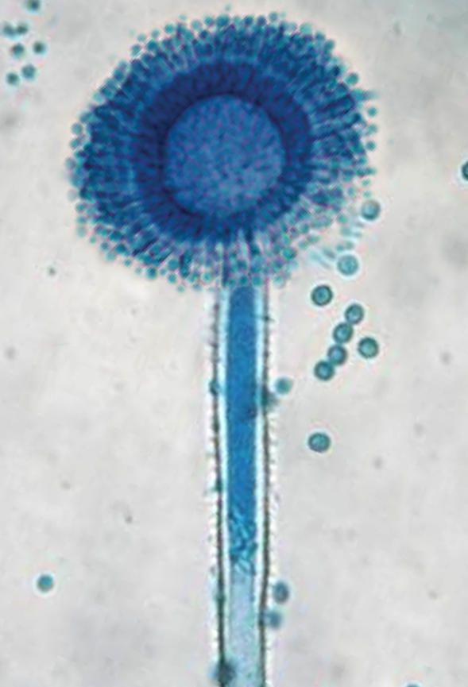


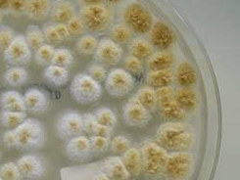

Aspergillus flavus
conidies
phialides (+/- métule)
Macroscopie
Tête aspergillaire
vésicule
- 300-400µm
- Uni ou bisériée, radiée
- Vésicule sphérique (25-45µm)
- Grosses conidies (3,5-4,5µm),vert pâle, échinulées, globuleuses à subglobuleuses
Hospices civils de Lyon©
Temps de pousse : 2-3 j
Recto : colonies duveteuses à poudreuses, blanches puis jaunes puis vert-jaune
Verso : incolore, rosé à brun rouge-foncé
conidiophore
Conidiophore
long, (jusqu’à 2,5mm)
Souvent verruqueux

